Slide 1
1장 운영체제의 시작과 발전

Slide 2
운영체제 개요

Slide 3
운영체제 정의
운영체제 정의
컴퓨터 사용자와 컴퓨터 하드웨어 사이에서 중계 역할을 하면서, 프로그램을 실행을 관리하고 제어하는 시스템 소프트웨어
운영체제는 컴퓨터가 아니다
운영체제는 실체가 있는 소프트웨어
컴퓨터가 켜질 때 처음으로 적재되어 나머지 모든 프로그램의 실행을 제어하고 사용자의 요청을 처리해주는 소프트웨어
컴퓨터의 자원을 독점적으로 관리하는 특별한 소프트웨어

Slide 4
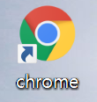



컴퓨터와 운영체제, 그리고 사용자
응용소프트웨어
운영체제(Unix, Linux, Windows, Mac OS 등)
Don’t touch!
They are all mine!
키보드
컴퓨터 하드웨어, 아키텍쳐
CPU, Cache, RAM, 디스크, 네트워크, MMU, DMAC,
콘솔
컬러모니터
마우스
하드
디스크
컴퓨터 하드웨어

Slide 5
운영체제의 정의에서 핵심 단어
1. 운영체제는 모든 컴퓨터 자원(resource) 관리
자원
하드웨어 자원 - 컴퓨터를 구성하는 처리기, 메모리, 키보드, 마우스, 디스플레이, 하드 디스크, 프린터
소프트웨어 자원 – 응용프로그램, 파일, 데이터베이스
2. 운영체제는 자원에 대한 독점(exclusive) 접근
자원에 대한 모든 관리 권한 운영체제에게 있음
자원 할당, 자원 공유, 자원 액세스, 자원 입출력 등
예) 파일 생성 – 디스크의 빈 공간 관리, 파일 저장 위치 관리, 파일 입출력
3. 운영체제는 관리자(Supervisor)
실행중인 프로그램 관리, 메모리 관리, 파일과 디스크 장치 관리, 입출력 장치 관리, 사용자 계정 등 관리 등
4. 운영체제는 소프트웨어(Software)
커널(kernel)이라고 불리는 핵심 코드와,
도구 프로그램들(tools)로 구성
탐색기(explorer), 작업 관리자(task manager), 제어판(control panel) 등

Slide 6
운영체제의 목적과 기능
운영체제의 목적
사용자의 컴퓨터 사용의 편리성
컴퓨터의 자원 관리의 효율성
운영체제의 기능
CPU/프로세스 관리(process management)
메모리 관리(memory management)
파일 시스템 관리(file system management)
장치 관리(device management)
보안 관리
기타 관리
사용자 관리 - 사용자 계정 관리
통계 - CPU, 메모리, 네트워크, 사용자의 접속 시간 등
오류 발견 및 대응
부팅(booting)

Slide 7
크롬
한글
카카오톡
파워포\인트
계산기
미디어플레이어
응용소프트웨어
보안 관리
네크워크 관리
장치 관리
프로세스 관리
메모리 관리
파일 시스템 관리
기타 관리
외부 침입으로부터 보호
네트워크 입출력
분산처리 관리
장치로부터 읽기
장치에 쓰기
장치 제어
프로세스 적재
프로세스 실행
프로세스 종료
새 프로세스 생성
프로세스 스케줄
프로세스 동기화
메모리 할당/반환
메모리 보호
디스크 영역으로 메모리 영역 확장(가상 메모리)
파일 생성/삭제
파일 열기/닫기
파일 읽기/쓰기
파일 저장 위치 관리
파일 속성 등 정보 관리
디스크의 빈 영역 등 저장 장치 관리
사용자 계정
통계
오류 발견 및 대응
부팅
운영체제
네트워크
키보드
마우스
모니터
CPU
메모리
디스크
SSD
USB

Slide 8
운영체제와 응용소프트웨어의 차이
컴퓨터 시스템의 수직적인 모습
응용소프트웨어
사용자의 목적 달성
하드웨어 사용시 운영체제에게 요청
C/C++/Java/C#/Pytho 등으로 개발
하드웨어, 파일 등의 자원 관리
프로그램들에게 공통 서비스 제공
메모리, 프로세서, 파일, 장치 등 관리
하드웨어에 대한 독점 사용
C/C++, 어셈블리어로 개발
운영체제(Unix, Linux, Windows, Mac OS 등)
키보드
컴퓨터 하드웨어, 아키텍쳐
CPU, Cache, RAM, 디스크, 네트워크, MMU, DMAC,
콘솔
컬러모니터
마우스
하드
디스크
컴퓨터 하드웨어

Slide 9
운영체제와 응용소프트웨어
 | 운영체제 | 응용소프트웨어
목적 | 컴퓨터 하드웨어나 응용소프트웨어 등 자원을 관리 | 컴퓨터 사용자들의 요구를 충족시킬 수 있도록 설계된 소프트웨어
기능 | 메모리 관리, 프로세서 관리, 작업(프로세스나 스레드)의 스케줄링, 하드웨어 장치 제어, 파일 입출력 관리 | 소프트웨어를 만든 하나의 특정 목적만을 수행
개발 언어 | 메모리를 직접 접근할 수 있는 C/C++과 어셈블리어 | C/C++외에 Java, Python, C# 등 다양한 언어
실행 | 컴퓨터를 켜면 메모리에 올라와서 실행 시작, 컴퓨터를 끌 때까지 실행 | 사용자가 명령을 통해 실행시키고 종료
접근 권한 | 컴퓨터의 모든 자원에 대해 배타적 독점 권한 | 컴퓨터 자원을 사용하고자 할 때 반드시 운영체제에게 요청

Slide 10
운영체제의 태동
고정 프로그래밍 방식 - 1940년대
내장 프로그래밍 방식 – 1945년 이후
프로그램 로딩 시대
로더의 필요성 부각 - 1954년 IBM 701 개발 후
원시 운영체제 GM OS의 탄생 - 1955년
최초의 운영체제 GM-NAA I/O 개발 - 1956~1957년

Slide 11
1.고정 프로그램 컴퓨터 – 1940년대
고정 프로그램 방식(fixed program computer)
1940년대, 전자식 디지털 컴퓨터가 만들어지기 시작하는 시대
운영체제에 대한 개념 없음
소프트웨어와 하드웨어의 분리 개념 없음
모든 것이 하드웨어로 제작
프로그래밍
종이에 프로그램을 구현하는 스위치와 전선 연결도 작성
배선판(plugboard)에 전선 연결, 프로그램을 기계에 고착시킴
하나의 명령을 구성하기 위해 여러 가닥의 전선 연결
프로그램 전체 구축에 수천 개의 전선 연결, 며칠 소요
새로운 프로그램을 작성할 때(구축할 때) 큰 고통
사례
1941년 독일에서 만든 Z3 computer
1944년 영국에서 독일군의 암호를 해독하기 위해 만든 Colossus
1943~1945년 미국에서 만든 최초의 전자식 컴퓨터 ENIAC(Electronic Numerical Integrator And Computer)

Slide 12
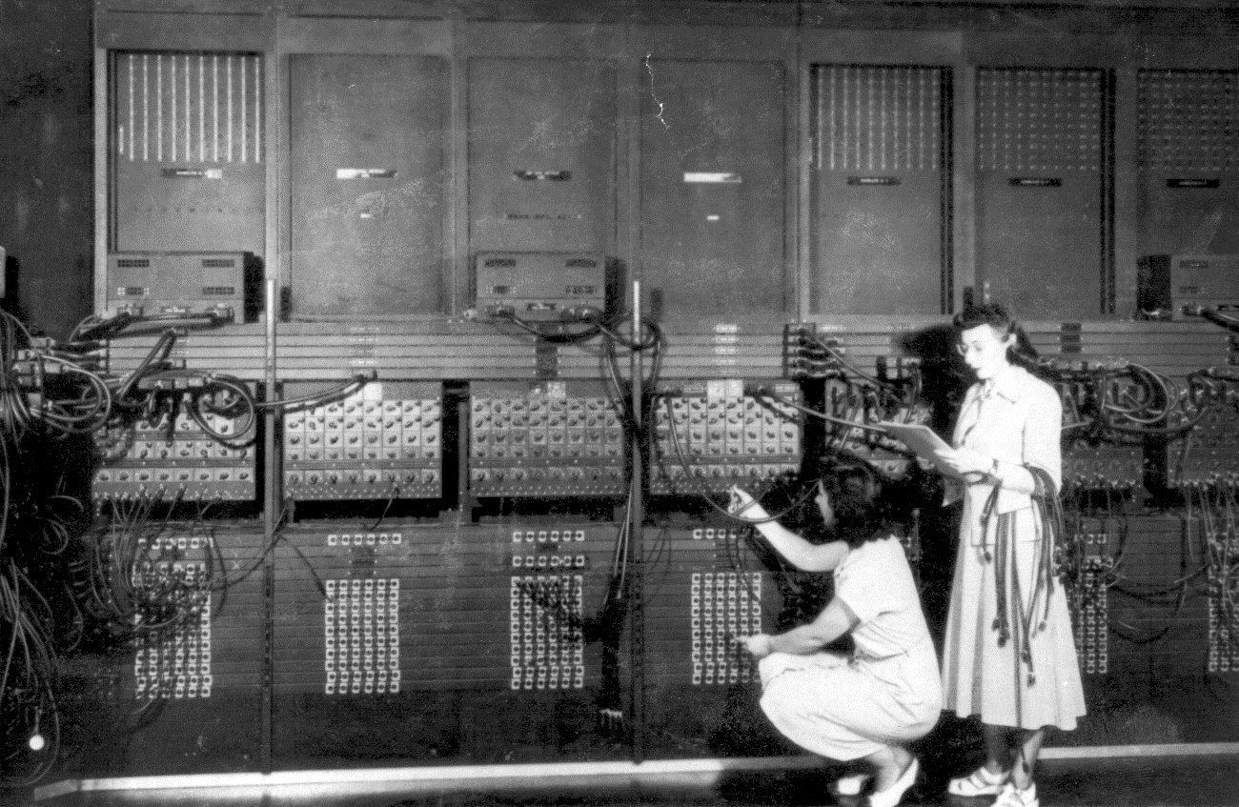
ENIAC 컴퓨터의 사례
방 하나를 메울 30톤 크기, 진공관 약 1800개로 구성
프로그래밍 구축에 몇 일 소요
ENIAC 컴퓨터에 여성 프로그래머가 전선을 연결하는 식으로 프로그램을 입력하는 모습

Slide 13
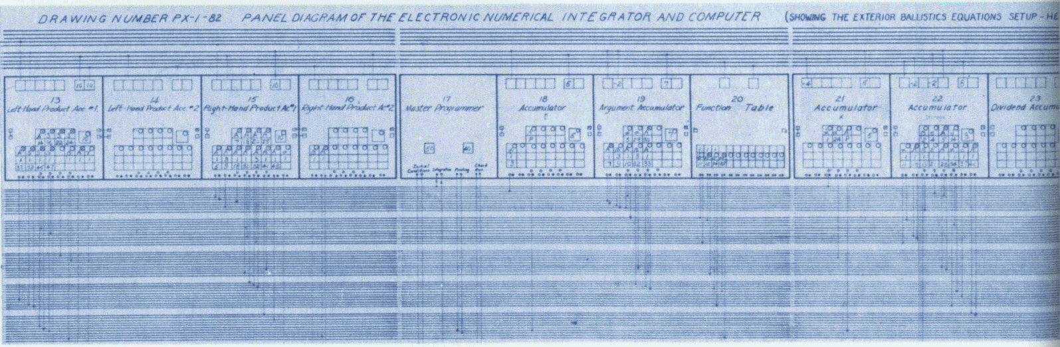
프로그램 연결도
(출처: http://www.Columbia.edu/cu/computinghistory/eniac-program.gif)
ENIAC 컴퓨터의 프로그램의 셋업(연결선)을 그려놓은 패널 다이어그램

Slide 14
2.내장 프로그래밍 방식 등장 - 1945년~
내장 프로그래밍 방식(stored program)
1945년 폰노이만에 의해 제안
1951년 EDVAC 컴퓨터를 만들 때 적용, 오늘날 컴퓨터의 구조
내장 프로그램 컴퓨터의 의미
CPU와 메모리 분리
소프트웨어와 하드웨어 분리
실행할 프로그램을 메모리에 담고, CPU가 프로그램을 실행하는 방식
고정 프로그래밍 방식에 비해 획기적인 변화
프로그램은 입력 장치를 통해 메모리에 적재
펀치카드에 구멍을 뚫어 프로그램 작성
카드리더기로 프로그램을 메모리에 읽어 들임

Slide 15
폰노이만이 제안한 내장 프로그램 컴퓨터 구조
중앙처리장치(CPU)
메모리장치
(Memory Unit)
제어장치(Control Unit)
연산장치(Arithmetic and Logic Unit)
레지스터(Registers)
PC
IR
AC
MAR
MDR
입력장치
(Input Device)
출력장치
(Output Device)

Slide 16
3.프로그램 로더의 발견 – 운영체제 개념의 시작(1950년대)
프로그램 로딩 시대
운영체제 개념의 시작
IBM 701 메인 프레임
1954년 IBM에서 만든 첫 번째 내장 프로그래밍 방식의 컴퓨터
IBM의 첫 번째 범용 컴퓨터
판매하지 않고 대여만
기계만 대여하고 어떤 소프트웨어도 제공하지 않았음
IBM 701을 빌린 고객(기업)이 모든 것을 해야 했음

Slide 17
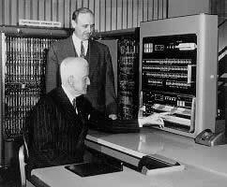
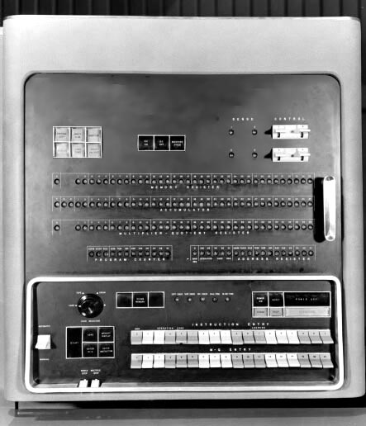
IBM 701 mainframe computer
IBM 701을 사용하는 방법은 간단히 다음과 같다.
1. 프로그램 개발자들(이들은 곧 오퍼레이터이다)은 이름을 적어 대기명단에 올린 후 자신의 차례가 되기를 기다린다.
2. 자신의 차례가 되면 모든 것을 스스로 해야 한다. 주어진 시간은 15분인 것으로 알려져 있다. 컴퓨터실에 들어가, 카드리더기, 프린터, 테이프 장치 등을 확인하고, 컨트롤 패널 앞에 선다. 프로그램의 입력, 실행, 출력 모두 개발자가 컨트롤 패널을 통해 제어하다. 컨트롤 패널 상에 있는 조작 스위치를 세팅한다.
3. 카드 천공기(card puncher)를 이용하여 종이에 적어간 프로그램을 카드에 펀칭한다. 카드에는 모두 기계어 즉 이진수로 펀치된다(그 후 어셈블리어로 펀치되도록 개선되었다).
4. 펀치된 카드를 카드 리더기에 쌓고 컨트롤 패널의 ‘LOAD’ 버튼을 눌러 컴퓨터를 가동(부트스트랩)시킨다.
5. LOAD 버튼은 한 장의 카드만 읽는 것으로 끝난다. 카드 한 장에는 최대 24개의 명령을 작성할 수 있다. LOAD 버튼이 눌러지면, 카드 리더기를 이용하여 첫 번째 카드에 작성된 프로그램(여러 기계어 명령들)이 메모리의 0번지부터 순서대로 적재시키고, 0번지부터 실행을 시작한다.
6. LOAD 버튼 대신 수동으로 프로그램을 입력하고 실행시키기 위해 컨트롤 패널에서 Enter Instruction 버튼, Start Button 등을 눌러 실행시킬 수도 있다.
IBM 701 메인프레임 컴퓨터의 컨트롤 패널

Slide 18
IBM 701의 프로그램 입력 및 실행 과정
프로그램 코드
프로그램 코드
Drum
Tape Reader
프로그램 코드
펀치 카드
Line Printer
❸
Card
Reader
Card Puncher
❹
Memory
❺
펀치
❶
카드입력기가
카드로부터
프로그램을
읽도록 지시
Insruction Register
❺’
CPU Logic
컨트롤
패널
조작
상하로 움직이는 스위치로
프로그램 명령의 각 비트들을 세팅할 때 사용
❷
스위치들
Load Button
Start Button
컨트롤 패널
(Control Panel)
Enter M-Q
Enter Instruction
수동으로 입력한 프로그램을 시작시키는 버튼
스위치에 설정된 비트들을 CPU 레지스터에 저장하는 버튼
스위치에 설정된 명령을 메모리에 저장하는 버튼

Slide 19
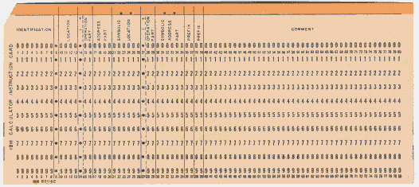
IBM 701에서 프로그램 작성에 사용된 펀치 카드
출처 : Douglas John의 punched card history, http://landley.net/history/mirror/pre/punchedcards/history.html

Slide 20
로더 프로그램의 필요 – 운영체제의 싹
IBM 701 개발자의 일반적인 개발 형태
첫번째 카드
다음 카드에 작성된 프로그램을 메모리에 적재하는 코드만 작성
두번째 카드부터
목적하는 프로그램 작성
로더 프로그램 필요
개발자가 프로그램을 작성할 때마다 다음 카드부터의 프로그램을 읽어 들이는 첫번째 카드의 프로그램 작성의 시간 낭비
목적 프로그램을 읽어 들이는 코드의 작성 필요
이 코드를 로더(loader)라고 부름
로더는 모든 컴퓨터에 공통적으로 필요
로더가 운영체제로 발전
오늘날 운영체제의 가장 기본적인 기능?
사용자의 명령을 받아 저장 장치에 담긴 프로그램을 메모리에 적재하는 기능

Slide 21
4. 원시 운영체제 GM OS 탄생 - 1955년
GM OS
1955년, IBM701의 고객 GM(General Motors)에 의해 개발
펀치 카드에 담긴 프로그램을 메모리에 로딩하는 로더 프로그램 개발
로더 프로그램은 테이프에 저장, 필요할 때마다 실행
로더를 모니터(Monitor)라고 불렀음
후세대, General Motors Operating System(GM OS)라고 불렀음
GM OS는 원시적인 최초의 운영체제
사용자 프로그램을 읽어 실행시켜준다는 점에서

Slide 22
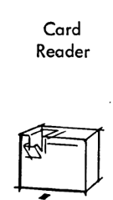
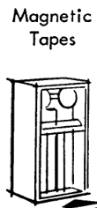
원시 운영체제 GM OS
개발자가 컨트롤 패널에서
로더 프로그램(Monitor)을
메모리 적재
로더 프로그램
(Monitor/GM OS)
사용자 프로그램
 로더 프로그램이
사용자 프로그램
메모리 적재
사용자
프로그램
실행
메모리
CPU

Slide 23
5. 최초의 운영체제 GM-NAA I/O 탄생 - 1956~1957년
1955년 GM은 IBM 701의 처리 속도를 높인 IBM 704 주문
IBM 704 컴퓨터 활용에 3가지 문제점 발견과 해결
개발자들은 여전히 대기 번호를 뽑고 자신의 차례를 기다림
비싼 컴퓨터를 많은 시간 놀리고 있다는 점
개발자가 프로그램을 실행시키기 위한 시스템 셋업하는 동안, 컴퓨터는 놀게 됨
카드 입력 장치나 테이프 입력 장치를 제어하는 프로그램 코드와 하드웨어 서비스 루틴은 개발자가 별도로 알아서 작성
최초의 운영체제 GM-NAA I/O 개발
고가의 컴퓨터를 보다 효율적으로 사용하기 위해
1956년 GM과 NAA(North American Aviation)의 공동 개발
IBM 701의 모니터 프로그램 확장
운영체제로서의 모습
배치 방식(batch operating system)으로 작동
여러 개발자들이 작성하여 쌓아놓은 작업들을 순서대로 하나씩 자동으로 메모리에 로딩하고 한 번에 하나의 작업만을 실행해주는 배치 운영체제
사용자 입출력을 다루는 코드 메모리에 상주(오늘날 운영체제 방식)
카더 입력기의 입출력, 테이프 입출력, 프린터 출력 등 모든 입출력 장치들을 제어하는 루틴들을 라이브러리 형식으로 갖추고 프로그램 사이에 공유

Slide 24
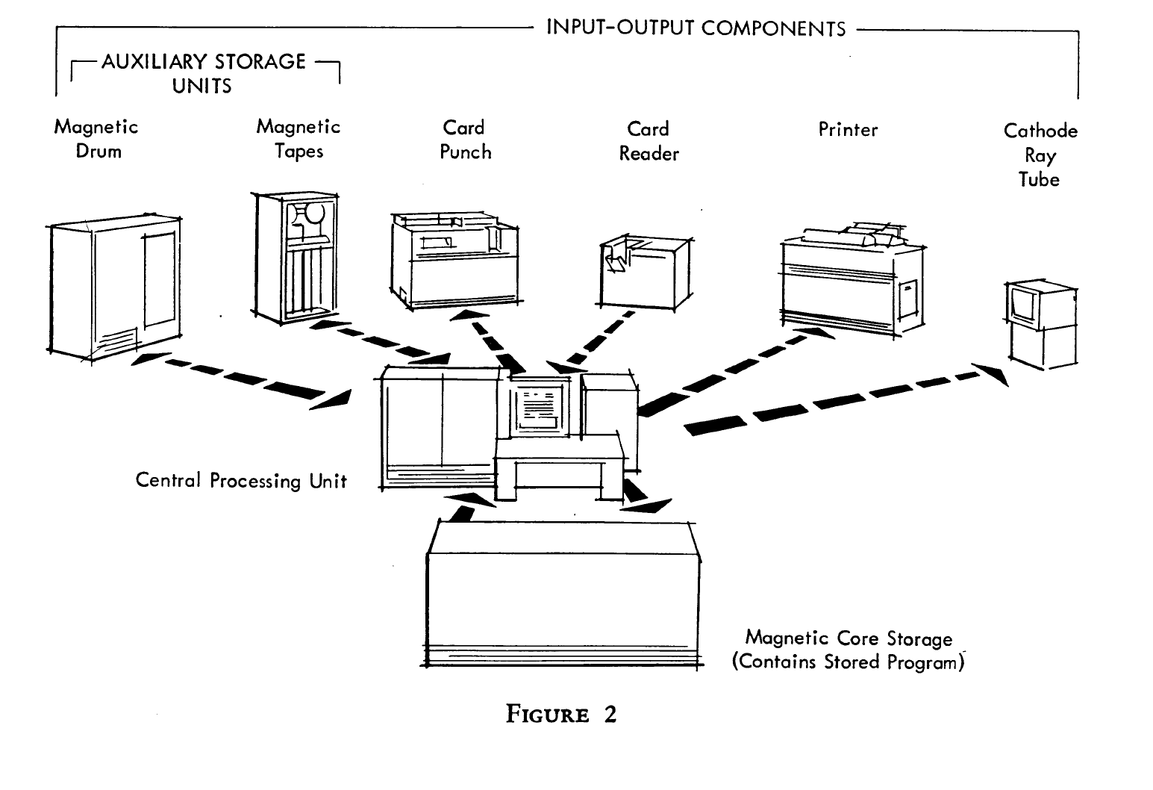
704 시스템

Slide 25
GM-NAA-I/O 운영체제의 구조와 기능
GM-NAA-IO의 구조
어셈블러 코드
사용자가 작성한 어셈블리어 프로그램을 기계어 코드로 번역
로더 프로그램
사용자 프로그램을 하나씩 메모리에 적재
공통 입출력 코드 및 메인 코드
장치 입출력을 다루는 프로그램 코드와 운영체제 시작 코드

Slide 26
IBM 704에서 GM-NAA-I/O 운영체제의 작동
GM-NAA I/O 운영체제
Punched Cards
어셈블러 코드
사용자 작업들
로더 프로그램
공통 입출력 코드 및 메인 코드
개발자가 제출한
프로그램들은 미리
카드 입력기를 이용하여
테이프 장치에 읽어 놓음
개발자가 제출한
프로그램들
입출력 메인 코드가 실행되어
사용자 프로그램을 읽고
기계어로 번역(어셈블)
사용자 프로그램에서
공통 입출력 코드
호출 가능
목적 프로그램 코드
로더 프로그램을 이용하여
목적 프로그램 적재
메모리
 사용자
프로그램
실행
CPU

Slide 27
운영체제 태동의 역정
기계식 컴퓨터
1940년대
전자식 디지털 컴퓨터의 출현
전자식 고정 프로그램 방식의 컴퓨터
하드웨어와 소프트웨어 개념 구분 없음
1945년
폰노이만의 내장 프로그램 컴퓨터 제안
CPU와 메모리 분리
하드웨어와 소프트웨어 개념 구분
1954년
IBM 701 내장 프로그램 컴퓨터
IBM의 최초 내장 프로그램 컴퓨터
1955년
프로그램을 로딩하고 실행시키는
로더 프로그램의 필요성 인식
로더의 필요성 인식
1955년
원시적인 운영체제 GM OS(모니터) 개발
펀치 카드에 작성된 프로그램을 읽어
실행시키는 로더 개발
1956년
최초의 운영체제 GM-NAA-I/O 탄생
메모리에 상주하는 배치 운영체제
(batch operating system) 탄생
공통 입출력 기능을 운영체제의 코드로 담기

Slide 28
운영체제의 발전

Slide 29
운영체제 태동 시절
1세대 컴퓨터 시절
운영체제 암흑 시대
운영체제의 개념 없음
개발자가 직접 펀치카드에 프로그램 작성, 입력, 실행
컴퓨터는 한 번에 한 개의 작업만 실행
컴퓨터는 셋업하는 동안 많은 시간을 idle 상태로 보냄
운영체제 없음
컴퓨터
개발자가 프로그램 작성,
컴퓨터 켜기, 프로그램 로딩,
실행, 출력 모든 것을 제어
운영체제
모든 것
직접 조작
대기표를 받고 기다리는 개발자

Slide 30
배치 운영체제
출현 배경
컴퓨터의 idle 시간을 줄여 컴퓨터의 활용률 향상
배치 운영체제 컴퓨터 시스템
개발자와 관리자의 구분
개발자는 펀치 카드를 입력 데크에 두고 결과 기다림
배치 운영체제는 자동으로 테이프 장치에 대기중인 프로그램을 한 번에 하나씩 적재하고, 실행
메인프레임 컴퓨터
프로그램
실행
배치
운영체제
적재
카드 입력
컴퓨터
테이프 장치
입력 데크
출력
실행 결과를 기다리는 개발자
관리자
출력 데크
프린터
관리자는 비교적 저렴한 카드 입력 컴퓨터를 이용하여 펀치 카드를 테이프 장치에 적재
배치 운영체제는 테이프 장치에 대기중인 작업을 하나씩 읽어 들여 실행
프로그램이 출력한 결과는 프린터에 출력
관리자는 출력된 프린트 용지를 개발자 별로 나누어 출력 데크에 쌓아 놓음

Slide 31
다중프로그래밍(Multiprogramming) 운영체제
출현 배경
1960년대 중반, CPU 등 하드웨어 속도 개선, 컴퓨터 가격 증가
프로그램의 실행 형태로 인한 CPU의 idle 시간 발생
CPU 작업 - I/O 작업 – CPU 작업 – I/O 작업의 반복
I/O 작업이 이루어지는 동안 CPU는 놀면서 대기
CPU의 idle 시간을 줄이기 -> CPU 활용률 증가 -> 처리율 증가(더 많은 사용자 프로그램 실행)를 목표로 함
다중프로그래밍 기법 출현
미리 여러 프로그램을 메모리에 적재
프로그램 실행 도중 I/O가 발생하여 대기하게 될 때, 메모리에 적재된 다른 프로그램 실행
메모리가 수용할 만큼 프로그램 적재
정의
다중프로그래밍은 여러 프로그램을 메모리에 올려놓고, CPU가 한 프로그램을 실행하다 I/O가 발생하면, 입출력이 완료될 때까지 CPU가 메모리에 적재된 다른 프로그램을 실행하는 식으로 CPU의 노는 시간을 줄이는 기법이다.

Slide 32
다중프로그래밍 기법
CPU idle
프로세스 A
CPU 작업
I/O 작업
CPU 작업
I/O 작업
프로세스 B
대기
CPU 작업
I/O 작업
CPU 작업
프로세스 C
대기
CPU 작업
대기
CPU 작업
I/O 작업
시간
(a) 다중프로그래밍 시스템에서 3개의 프로세스가 실행되는 과정
CPU
A
B
C
A
C
idle
C
(b) CPU의 활용

Slide 33
다중프로그래밍 운영체제를 사용하는 시스템
메인프레임 컴퓨터
프로그램
프로그램
프로그램
다중프로그래밍 운영체제
적재
입력
컴퓨터
스케줄링
프로그램
입력데크
디스크 장치
출력
실행 결과를 기다리는 개발자
관리자
출력데크
프린터
메모리에 빠르게 적재하기 위해 테이프 장치 대신 디스크 장치 사용
운영체제는 메모리 크기를 고려하여 디스크 장치에 대기중인 적당한 개수의 프로그램 적재
한 프로그램의 실행이 끝날 때마다 디스크에서 대기 중인 프로그램 적재
프로그램이 출력한 결과는 프린터에 출력
관리자는 출력된 프린트 용지를 사용자 별로 나누어 출력 데크에 쌓아 놓음
프로그램이 I/O를 실행하면, 운영체제는 I/O가 완료될 때까지 다른 프로그램을 선택하고 CPU가 실행
CPU가 I/O 완료를 기다리는 시간을 줄이기 위해 미리 여러 개의 프로그램을 메모리에 적재
시스템의 구조는 배치 시스템의 구조와 거의 유사

Slide 34
탐구 1-1 배치 운영체제와 다중프로그래밍 운영체제의 실행 비교
CPU 유휴 시간(14)
 | 1 | 2 | 3 | 4 | 5 | 6 | 7 | 8 | 9 | 10 | 11 | 12 | 13 | 14 | 15 | 16 | 17 | 18 | 19 | 20 | 21 | 22 | 23 | 24 | 25 | 26 | 27 | 28 | 29 | 30 | 31 | 32
A
B
C
I/O
I/O
I/O
I/O
I/O
A 완료
B 완료
C 완료
CPU에 의한 실행
(a) 배치 운영체제
I/O 장치에 의한 입출력
CPU 유휴 시간(1)
대기
CPU 유휴 시간(idle time)
 | 1 | 2 | 3 | 4 | 5 | 6 | 7 | 8 | 9 | 10 | 11 | 12 | 13 | 14 | 15 | 16 | 17 | 18 | 19 | 20 | 21 | 22 | 23 | 24 | 25 | 26 | 27 | 28 | 29 | 30 | 31 | 32
A
B
C
I/O
I/O
I/O
I/O
I/O
A 완료
B 완료
C 완료
(b) 다중프로그래밍 운영체제

Slide 35
탐구 1-1의 배치 시스템과 다중프로그래밍 시스템의 성능 비교
 | 배치 시스템 | 다중프로그래밍 시스템
총 실행시간 | 30 | 17
CPU 유휴시간(CPU idle time) | 14 | 1
CPU 활용률(CPU utilization) | 16/30 = 0/53 = 53% | 16/17 = 0.88 = 88%
처리율(throughput) | 3/30 = 0.1작업/시간 | 3/17 = 0.176작업/시간

Slide 36
다중프로그래밍 도입으로 인한 이슈
큰 메모리 이슈
여러 프로그램을 동시에 메모리에 올려놓기 위해서는 메모리의 크기 늘릴 필요
프로그램의 메모리 할당 및 관리 이슈
몇 개의 프로그램을 적재? 메모리 어디에 적재? 프로그램 당 메모리 크기는?
메모리 보호 이슈
프로그램이 다른 프로그램 영역을 침범하지 못하게 막는 방법 필요
CPU 스케줄링과 컨텍스트 스위칭
실행시킬 프로그램 선택 스케줄링 필요
프로그램 실행 상태를 저장할 컨텍스트 정의
컨텍스트 스위칭 필요
인터럽트 개념 도입
운영체제는 I/O 장치로부터 입출력 완료를 전달받는 방법 필요
동기화
여러 프로그램이 동일한 자원을 액세스할 때 발생하는 문제 해결
교착 상태 해결
프로세스들이 서로 상대가 가진 자원을 요청하면서 무한 대기를 교착상태 해결

Slide 37
시분할 다중프로그래밍(Time Sharing Multiprogramming) 운영체제
출현 배경
다중프로그래밍 운영체제와 거의 동시에 연구 시작
배치 처리와 당시 다중프로그래밍의 다음 2가지 문제점 인식
비대화식 처리방식(non-interactive processing)
느린 응답시간, 오랜 대기 시간
프로그램을 제출하고 하루 후에 결과 보기
사용자의 즉각적인 대응 없음
시분할 운영체제의 시작
1959년 MIT 대학, John McCarty
빠른 프로그래밍 디버깅 필요
McCarty 교수가 당면한 문제였음
사용자에게 빠른 응답을 제공하는 대화식 시스템 제안
터미널(키보드+모니터 + 전화선 + 모뎀)
사용자는 터미널로 메인 컴퓨터에 원격 접속
시간을 나누어 돌아가면서 각 터미널의 명령 처리
CTSS(Compatible Time Sharing System) 시분할 시스템 개발
1962년 MIT

Slide 38
시분할 운영체제를 가진 시스템
메인프레임 컴퓨터
터미널
프로그램
시분할 운영체제
모뎀
전화선
모뎀
프로그램
프로그램
터미널은 모니터와 키보드로만 이루어진 간단한 입출력 장치이며 모뎀과 전화선으로 메인프레임과 연결
터미널(사용자)마다 해당 사용자의 명령을 받아 처리하는 프로그램 실행, 다음 명령 대기
시분할이란 각 프로그램에게 고정된 시간(time slice)만큼 CPU를 할당하여 번갈아 프로그램을 실행시키는 기법
사용자의 키 입력 속도에 비해 컴퓨터의 속도가 비교할 수 없이 빠르기 때문에 시분할 처리 가능
사용자가 느리기 때문에 시간을 나누어 CPU가 여러 프로그램을 실행한다고 하더라도 사용자는 응답이 늦게 온다고 여기지 않는다. 사용자는 명령을 내리기 위해 생각하거나, 이전 결과를 분석하거나, 커피를 마시거나, 화장실을 가거나 하는 등 많은 시간을 지체하기 때문

Slide 39
시분할 시스템에서 각 프로그램(사용자)에게 0.1초 시간씩 CPU 할당하는 사례
사용자 1
사용자 2
사용자 3
...
사용자 10
p2
...
p10
p1
p3
프로세스들
운영체제
컴퓨터
(a) 시분할 시스템에서 10명의 사용자가 원격으로 연결된 상황
명령
대기
사용자3이 다음 명령을 입력하기까지 소요하는 시간
명령
대기
사용자 3
사용자
3의
명령
처리
사용자
3의
명령
처리
CPU | ... | p1 | p2 | p3 | p4 | p5 | p6 | p7 | p8 | p9 | p10 | p1 | p2 | p3 | p4 | p5 | p6 | p7 | p8 | p9 | p10 | p1 | p2 | p3 | .. | .. | ..
0.1초
1초
1초
시간
(b) 사용자 3의 명령 입력과 처리, 그리고 다음 명령을 처리하는데 걸리는 시간

Slide 40
탐구 1-2 배치 운영체제와 시분할 다중프로그래밍 운영체제의 실행 비교
CPU 유휴 시간(1)
 | 1 | 2 | 3 | 4 | 5 | 6 | 7 | 8 | 9 | 10 | 11 | 12 | 13 | 14 | 15 | 16 | 17 | 18 | 19 | 20 | 21 | 22 | 23 | 24 | 25 | 26 | 27 | 28 | 29 | 30 | 31 | 32
A
B
C
I/O
I/O
I/O
I/O
I/O
A 완료
B 완료
C 완료
CPU에 의한 실행
(a) 다중프로그래밍 운영체제
I/O 장치에 의한 입출력
대기
CPU 유휴 시간(0)
CPU 유휴 시간(idle time)
 | 1 | 2 | 3 | 4 | 5 | 6 | 7 | 8 | 9 | 10 | 11 | 12 | 13 | 14 | 15 | 16 | 17 | 18 | 19 | 20 | 21 | 22 | 23 | 24 | 25 | 26 | 27 | 28 | 29 | 30 | 31 | 32
A
B
C
I/O
I/O
I/O
I/O
I/O
C 완료
B 완료
A 완료
(b) 시분할 운영체제

Slide 41
배치 운영체제, 다중프로그래밍 운영체제, 시분할 운영체제의 성능 비교
 | 배치 시스템 | 다중프로그래밍 시스템 | 시분할 시스템
총 실행시간 | 30 | 17 | 16
CPU 유휴시간 | 14 | 1 | 0
CPU 활용률(utilization) | 16/30 = 0/53 = 53% | 16/17 = 0.88 = 88% | 16/16 = 100%
처리율(throughput) | 3/30 = 0.1작업/시간 | 3/17 = 0.176작업/시간 | 3/16 = 0.187작업/시간

Slide 42
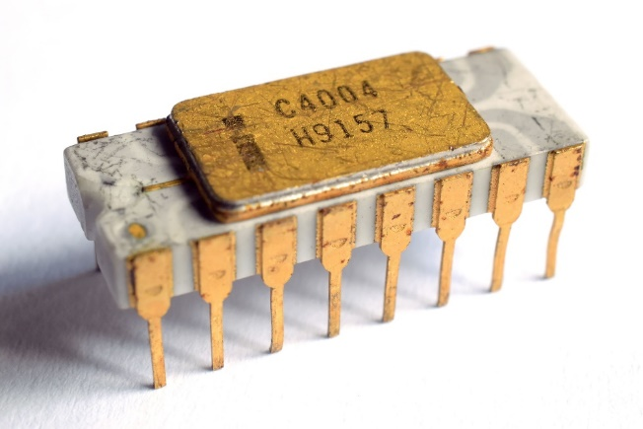
개인용 운영체제
출현 배경
시분할 시스템 사용의 불편함
응답 속도 저하 – 많은 사용자로 인해 응답 속도 저하
공간에 제약 – 터미널이 있는 전산실에서만 컴퓨터 사용 가능
개인용 컴퓨터 필요성
원격 접속 없이, 가정에서, 혼자 사용
개인용 컴퓨터 등장
마이크로프로세스 CPU 장치 개발
1971년, Intel 4004 처음 시장에 등장
개인용 컴퓨터 등장
메인프레임이나 미니컴퓨터에 비해 저렴, 소형
개인용 운영체제 등장
1980년 개인용 운영체제 MS-DOS 등장

Slide 43
임베디드 운영체제
임베디드(embedded, 내장형) 컴퓨터
자동차, 비행기 제어 시스템, 공장, 디지털 TV, ATM기, 네비게이터, 엘리베이터, 블루레이 플레이어를 비롯한 미디어 재생기, POS 단말기, 교통신호시스템, 셋톱 박스, 게임기, 유무선 공유기 등 가전제품이나, 산업 현장의 기계들, 상용 제품 등에 내장되어 이들 장치들의 목적을 지원하는 소형 컴퓨터
임베디드 운영체제(Embedded Operating System)
임베디드 컴퓨터에서 장치들을 제어하고 작동시키는 기능을 수행하며, 장치를 제어하는 프로그램이 원활이 실행되도록 하는 목적
사례
WinCE, 여러 종류의 임베디드 리눅스

Slide 44
모바일 운영체제
모바일 컴퓨터
하드웨어의 급속한 발전으로 휴대 가능한 크기로 들고 다닐 수 있는 모바일 장치 혹은 모바일 컴퓨터 출현
스마트폰, 태블릿, 스마트시계와 같은 입는 컴퓨터(wearable computer) 등 어디에서나 휴대가능한 컴퓨터
터치스크린, 블루투스 장치, 전화기, 무선네트워크 장치, GPS, 사진 및 동영상 촬영이 가능한 카메라, 음성 인식, 녹음기, 근거리 통신 장치, 적외선 장치, 지문 인식기, 배터리 등의 장치 내장
모바일 운영체제
모바일 컴퓨터 내 장치들을 구동시키고, 이들을 활용하는 다양한 응용프로그램을 실행할 수 있도록 특별히 설계된 운영체제

Slide 45
운영체제의 종류
데스크톱 운영체제
Windows, Mac OS, Linux가 전체 시장 지배
Windows: 80~90%, Mac OS : 10~20%, Linux : 나머지
서버 컴퓨터 운영체제
네트워크에 연결하고 24시간 실행되는 컴퓨터, 보안 중요
Unix 계열의 linux, FreeBSD, Windows Server, Mac OS 서버
모바일 운영체제
모바일 전화기, 스마트폰, 태블릿 컴퓨터 등 다양한 이동용 혹은 휴대용 장치에 서 실행되도록 만들어진 운영체제
Android, iOS, BlackBerry, Bada, Symbian, Windows Mobile
임베디드 운영체제
임베디드 컴퓨터에서 장치들을 제어하고 작동시키는 기능
WinCE, 여러 종류의 임베디드 리눅스
실시간 운영체제
실시간 애플리케이션 혹은 태스크를 각각 정해진 데드라인(deadline) 시간 이내에 처리되도록 보장하는 것을 목표
PSOS, VxWorks, VRTX, RT-Linux, Lynx

